Slide 1
公益捐赠物资管理系统
学生：陈丰羽 专业：计算机科学与技术 指导老师：唐国良
公益捐赠物资管理系统
1
公益捐赠物资管理系统

Slide 2
研究背景
• 公益捐赠涉及捐赠人、接收机构和管理方，多方协同要求高。
• 传统线下管理容易出现信息分散、流转不透明、反馈滞后等问题。
• 捐赠人关心物资是否被验收、是否被分拨、是否真正投入使用。
• 因此需要建设一个可管理、可查询、可追溯的公益捐赠物资管理系统。
公益捐赠物资管理系统
2
公益捐赠物资管理系统

Slide 3
系统目标
01
流程规范
02
统一管理
03
全程追溯
• 登记、审核、验收
• 申领、出库、接收
• 反馈闭环
• 用户与机构管理
• 物资与业务记录
• 公告、统计、日志
• 按捐赠编号查询
• 查看流转节点
• 发现异常记录
核心价值：让公益物资从“捐出去”到“用起来”都有记录可查。
公益捐赠物资管理系统
3
公益捐赠物资管理系统

Slide 4
系统技术栈
FE
前端
BE
后端
DB
数据层
• Vue.js
• Element UI
• Vue Router
• Java 8
• Spring Boot 2.2.2
• Spring MVC
• MySQL
• MyBatis
• MyBatis-Plus 2.x
辅助能力：Token登录认证、文件上传、ECharts统计、系统日志、DeepSeek接口与推荐服务。
公益捐赠物资管理系统
4
公益捐赠物资管理系统

Slide 5
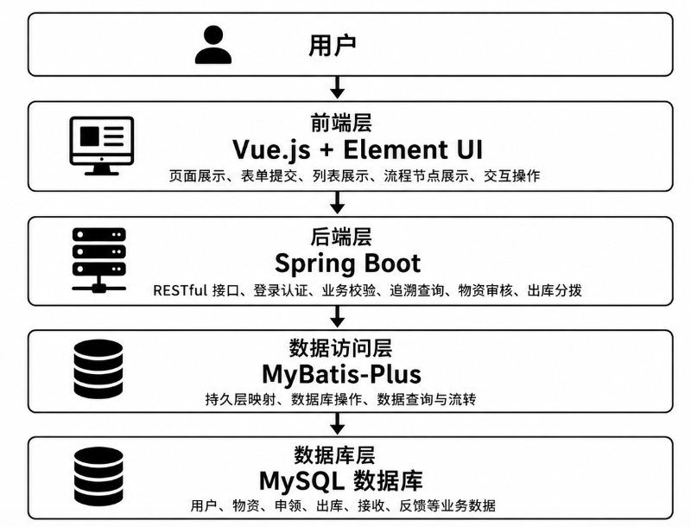
系统架构图
前后端分离 + 分层数据访问
系统分层说明
用户通过前端页面完成捐赠登记、物资申领、接收确认和反馈提交等操作。
前端将操作请求提交给后端，后端完成业务校验、审核处理、库存变更和追溯查询。
数据库保存物资流转过程中的核心数据，为后续查询和统计提供支撑。

Slide 6
核心业务模块
捐
捐赠人端
收
接收机构端
管
管理员端
• 注册登录
• 物资捐赠
• 捐赠记录 / 证书
• 追溯查询
• 物资申领
• 接收确认
• 使用反馈
• 异议反馈 / 推荐
• 用户与机构审核
• 物资验收
• 物资申请审核
• 出库分拨
• 公告统计 / 日志
重点模块：追溯查询把各业务记录串联成“物资生命流程”。
公益捐赠物资管理系统
6
公益捐赠物资管理系统

Slide 7
追溯查询功能
按捐赠编号串联全流程
1
捐赠记录
2
验收记录
3
物资申领
4
出库分拨
7
异议反馈
6
使用反馈
5
接收信息
权限控制：管理员可查全部；捐赠人只能查询自己的捐赠记录。
公益捐赠物资管理系统
7
公益捐赠物资管理系统

Slide 8
追溯查询实现方式
• 后端接口：/zhuishuchaxun/trace。
• 查询依据：juanzengbianhao 捐赠编号。
• 返回结构：捐赠信息、验收记录、申领分支、出库记录、接收信息、反馈信息。
• 前端展示：以流程节点方式展示物资流转状态。
• 异常提示：缺少关键记录时显示暂无验收、暂无申领、暂无出库等提示。
一个编号贯穿全链路，一次查询定位物资当前状态。
公益捐赠物资管理系统
8
公益捐赠物资管理系统

Slide 9
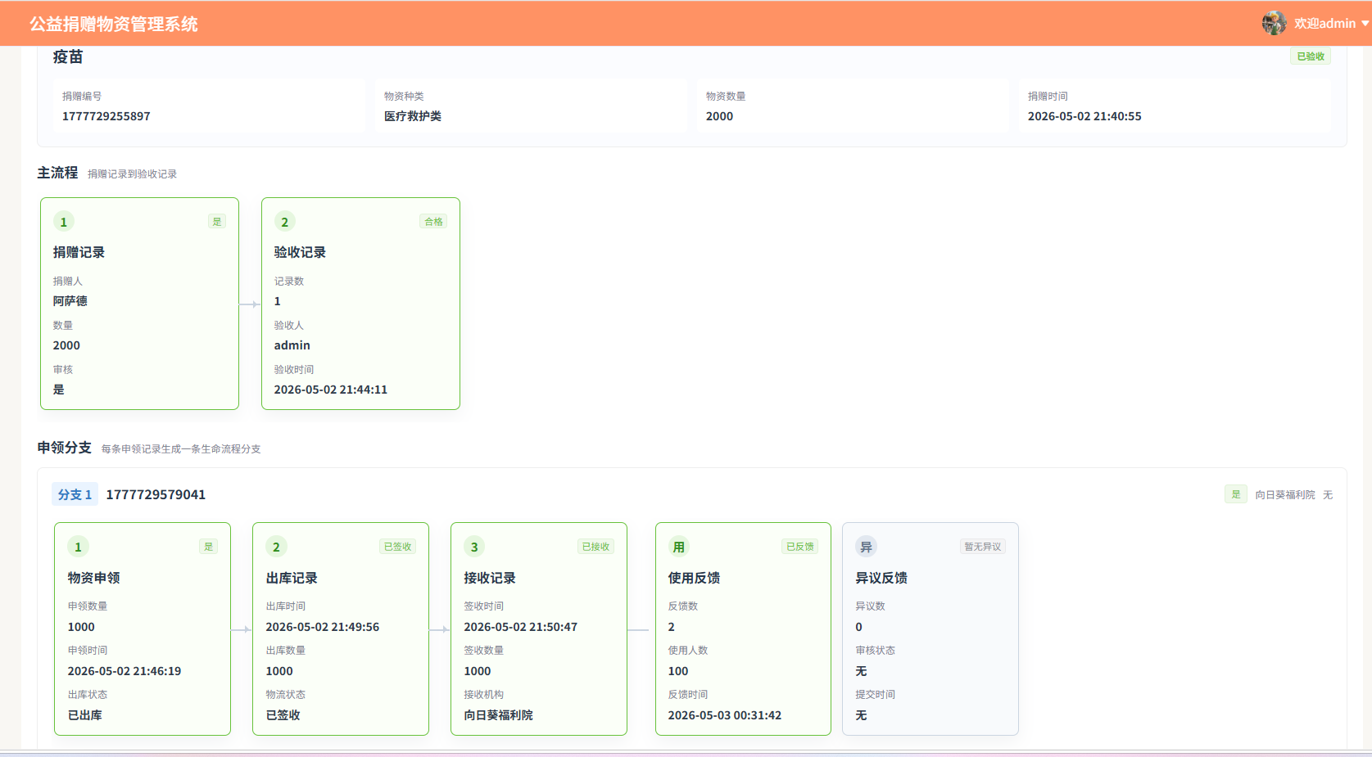
追溯查询界面
公益捐赠物资管理系统
9
公益捐赠物资管理系统

Slide 10
不足与展望
!
当前不足
→
后续展望
• 主要面向Web端
• 移动端体验可优化
• 高并发场景仍可加强
• 二维码扫码追溯
• 缓存与性能优化
• 区块链或电子签章提升可信度
• 完善统计与智能推荐
目标：让物资流向更透明，让公益管理更高效。
公益捐赠物资管理系统
10
公益捐赠物资管理系统

Slide 11
感谢聆听
请各位老师批评指正
公益捐赠物资管理系统
11
公益捐赠物资管理系统

